Slide 1



ÂM NHẠC
KHỞI ĐỘNG

Slide 2


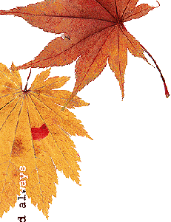






TRÒ CHƠI “BỐN MÙA”
Mùa xuân: Muôn hoa đua nở (Tay tạo thành bông hoa đung đưa qua lại).
Mùa Hạ: Trời nóng (Tay làm động tác quạt để mát).
Mùa Thu: Lá rơi (Đưa hai tay trên đầu đưa qua lại).
Mùa Đông: Trời lạnh (Tay đặt trước ngực, làm động tác run lạnh).
Làm theo những gì tôi nói đừng làm theo những gì tôi làm!

